Slide 1
Virtual Receptionist
Fejlesztők:
Juhász Bence
Varga Máté
Deim Máté
Varga Endre
Jauch Norbert

Slide 2
Bevezető
A Virtual Receptionist alkalmazás egy Java 8-ban írt konzol alkalmazás, célja a szálláshelyi foglalás nyilvántartásának egyszerű menedzselése
Interaktív, felhasználóval kapcsolatot tartó konzol alkalmazásról lévén kicsit furcsa lehet annak, aki a grafikus interfészhez szokott

Slide 3
Az alkalmazás architektúrája
Az alkalmazás elszeparáltan valósítja meg az üzleti logikát végző metódusokat és a megjelenítésért felelős felhasználói interface kódjait
Ennek felosztása az alkalmazásban:
Az „app” package tartalmazza a megjelenítésért felelős főprogramot, az App osztályt, main metódusbeli belépési ponttal.
A „model” package tartalma a valós dolgokat leíró egyszerű Java osztályok, ún. POJO-k.
A „service” package tartalmazza a program adatait és azokon végzett üzleti logika metódusokat. Ezekben van definiálva mindenféle adattal való érintkezés, úgy mint lekérdezés vagy manipuláció

Slide 4
Adatok kezelése I.
Az adatok fájlban vagy memóriában tároltak
A szálláshely adatai az „accommodation.txt” erőforrásban definiált
A szálláshely szobáit a „rooms.txt” állomány tartalmazza
Ezen fájlok tartalma programfutáson kívül módosíthatók, mivel ezek kerülnek a memóriába beolvasásra futásidőben.
Ezen adatok futásidejű módosítására nincs lehetőség

Slide 5
Adatok kezelése II.
Vendégek és foglalás objektumok futásidőben jöhetnek létre. A program futás végén ezen az adatok elvesznek, nem kerülnek eltárolásra fájlban sem
Ezen adatokkal a program futása során lehet interaktívan dolgozni
A főprogram végtelen ciklusban fut, így ezen adatokkal lehet tartósan dolgozni (természetesen van lehetőség a program leállítására is)

Slide 6
Funkciók
Az alkalmazás elindulásakor egy alkalmazás cím kerül megjelenítésre a konzolon, valamint egy menürendszer négy darab beépített funkcióval:
1. Új foglalás rögzítése
2. Meglévő foglalás törlése
3. Foglalások kilistázása
4. Alkalmazásból való kilépés

Slide 7
Új foglalás rögzítése
Az 1)-es menüpontot kiválasztva indul el a foglalás rögzítésének procedúrája.
Ekkor az alkalmazás kérdéseket tesz fel a felhasználónak a vendég adataival és a foglalási paraméterekkel kapcsolatban.
Amennyiben sikeres a foglalás, úgy egy „A foglalás sikeresen rögzítésre került” üzenet nyugtázza a felhasználónak a sikerességet
A következő dia képe szemléltet egy sikeres foglalás rögzítést

Slide 8
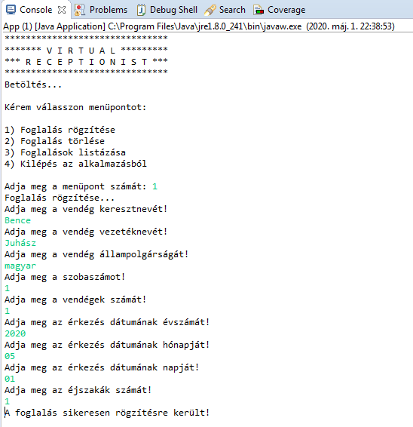

Slide 9
Új foglalás rögzítése
Miután sikeresen rögzítésre került a foglalás újból megjelennek a menüpontok, így interaktív módon válthatunk másik feladatra, vagy opcionálisan újabb foglalás felvihető
Mint minden alkalmazás esetében itt is felmerülhetnek problémák. Ezek az alkalmazásban kezelve vannak, úgy, mint:
Mai dátum előtti foglalás rögzítés
Vendég szám nagyobb, mint a szoba kapacitása
Túlfoglalás (aznap ugyanarra a szobára, illetve ha olyan szobára foglalunk ahol többnapos foglalás miatt az intervallumba nem helyezhető foglalás)
A következő három dia szemlélteti mi történik hibás adatbevitel esetén a fentebb felsorolt három hibalehetőség esetén

Slide 10
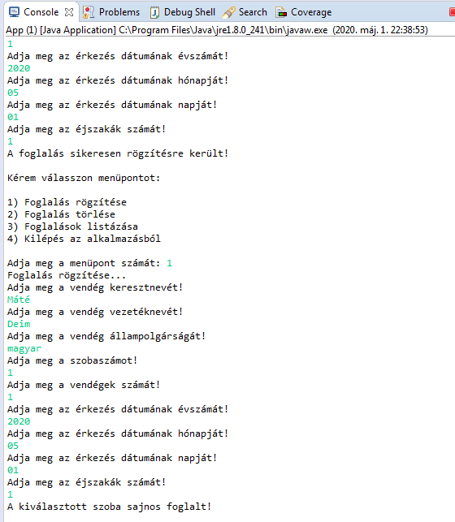

Slide 11
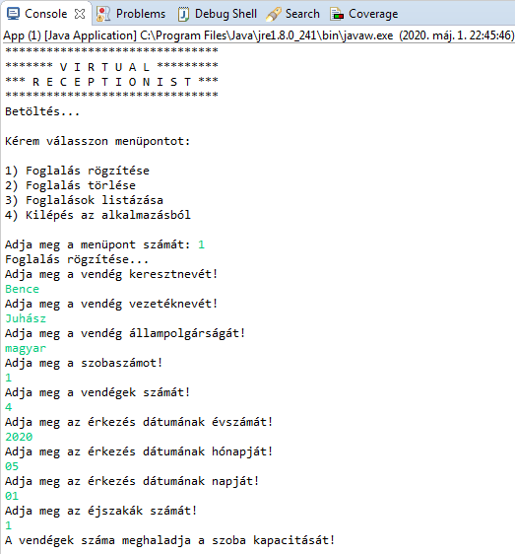

Slide 12
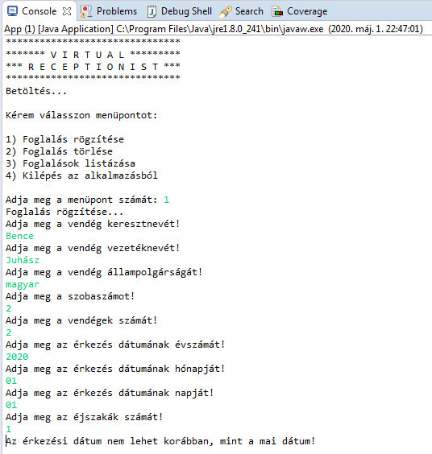

Slide 13
Meglévő foglalás törlése
Foglalást természetesen lehet törölni az alkalmazásban a 2) menüpont kiválasztásával
Ilyenkor csak meg kell adni a programnak az adott foglalás azonosítóját. Amennyiben nem tudjuk melyik foglalás mely azonosítóval rendelkezik úgy érdemes a 3)-as menüponttal kilistázni minden foglalást
Hibalehetőség, ha olyan foglalást akarunk törölni, amely nem létezik
A következő két dia megmutatja a helyes és helytelen feladat elvégzés eseteit

Slide 14
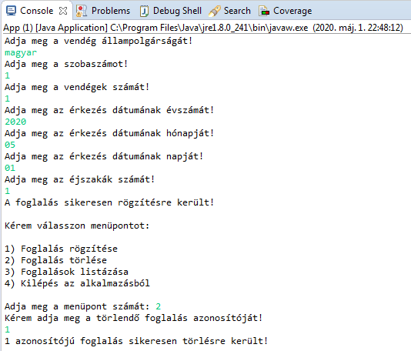

Slide 15
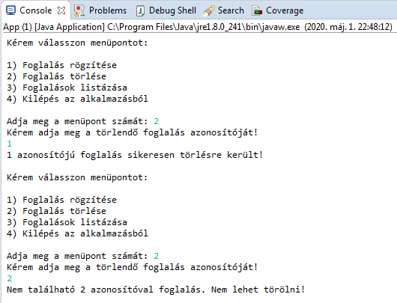

Slide 16
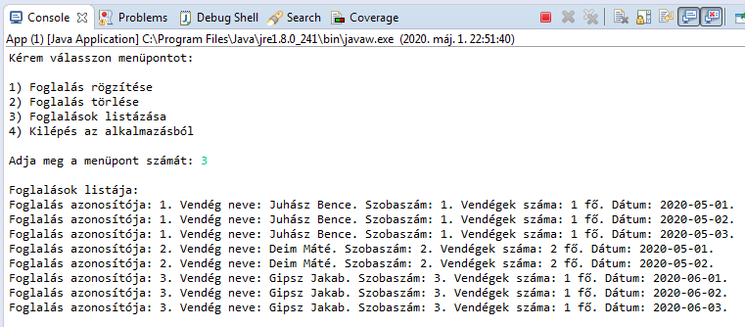
Foglalások kilistázása
A 3)-as menüpont szolgál a felvitt foglalások kilistázására

Slide 17
Foglalások kilistázása
Fontos megjegyezni, hogy, amennyiben több éjszakára foglal egy személy, úgy több foglalásként lesz a rendszerben elkönyvelve, viszont ugyanolyan azonosítóval
Ennek oka, hogy éjszakára lebontva kell tárolni a teljes foglalás időintervallumát, hogy ne lehessen az intervallumon belül egy adott foglalást arra a szobára rögzíteni

Slide 18
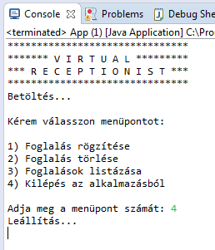
Kilépés
Az alkalmazásból a 4)-es menüponttal lehet kilépni

Slide 19
Unit testing
Az alkalmazáshoz készültek egységtesztek is, amelyek sajnos a kódolási folyamat végén kezdődtek el, ezzel teljesen felrúgva a TDD alapelvét, hogy tesztből fejlesszünk.
Biztos, ami biztos, a működő funkciókra is készült teszt megerősítve a helyes működést, illetve ahol „bug”-os volt valami, ott a teszt segített rávezetni a megoldásra
A unit tesztek jUnit5 keretrendszer felhasználásával készültek

Slide 20
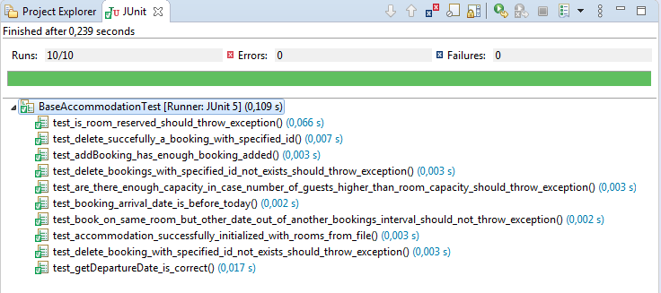

Slide 21
Fejlesztők
Programtervező és unit tesztelő: Juhász Bence
(programtervezés, code review és unit tesztelés)
Kódolás: Deim Máté, Varga Endre, Varga Máté
(Java nyelven történő program implementáció)
Manuális tesztelő: Jauch Norbert
(hibalehetőségek és hibás esetek feltárása)
Az UML diagram a program forrásainak részét képezi, amely ObjectAid UML Exporter Eclipse kiegészítővel készült
https://www.objectaid.com/home

